Slide 1


练习课
R·五年级下册

Slide 2


一、回顾整理
把下面的分数化成最简分数。
16
36
24
32
30
45
16
36
÷
4
4
4
9
24
32
（ ）
（ ）
8
8
（ ）
（ ）
16 （ ）
36 （ ）
24 （ ）
32 （ ）
3
4
=
=
=
÷
=
÷
÷
30
45
÷
15
15
2
3
=
30 （ ）
45 （ ）
（ ）
（ ）
=
÷

Slide 3
先判断下列分数哪些是最简分数，把不是最简分数的数进行约分。
1
25
60
17
8
60
40
21
28
36
48
54
81

Slide 4
25
60
17
8
60
40
21
28
36
48
54
81
25
60
=
25÷5
60÷5
=
5
12
60
40
=
60÷20
40÷20
=
3
2
21
28
=
21÷7
28÷7
=
3
4
36
48
=
36÷12
48÷12
=
3
4
54
81
=
54÷27
81÷27
=
2
3

Slide 5

约分的方法
小
01
方法一：
用分子和分母共有的质因数依次去除。
结
02
方法二：
直接用分子和分母的最大公因数去除。

Slide 6
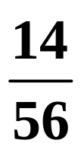
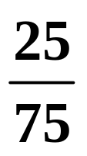
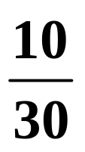
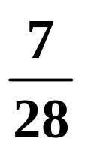
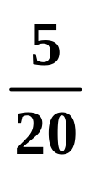
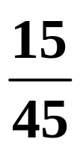
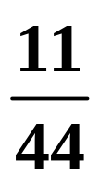
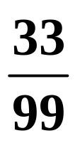
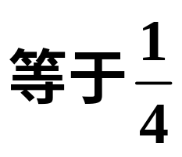
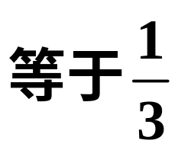
二、基础训练
1.把下列分数填入相应的圈里。
【选自课本P66 练习十六 第5题】

Slide 7
三、综合训练
【选自课本P66 练习十六 第4题】
1.兰兰拍了80张艺术照，其中有35张是她喜欢的。请你用最简分数表示出兰兰喜欢的照片和其他的照片分别占照片总数的几分之几。
7
16
喜欢的照片：
35÷80=
9
16
不喜欢的照片：
（80-35）÷80=

Slide 8
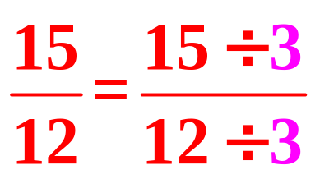
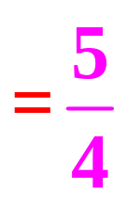
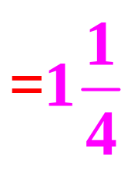
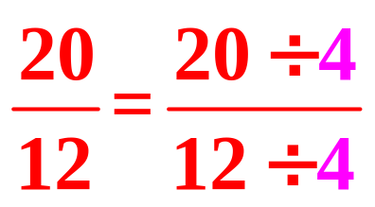
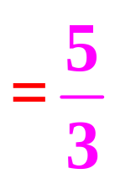
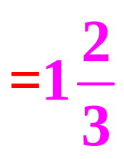
2.先约分，再化成带分数。
【选自课本P67 练习十六 第9题】
15
12
20
12
77
21
70
32
90
80
150
60

Slide 9
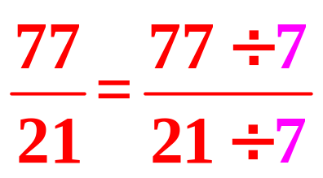
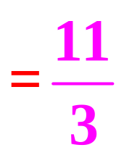
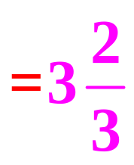
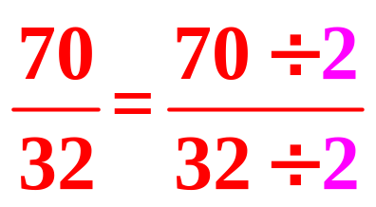
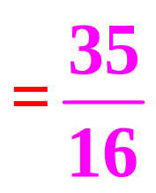
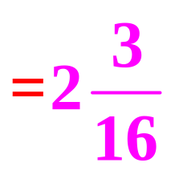
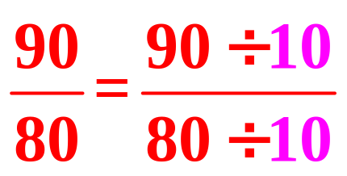
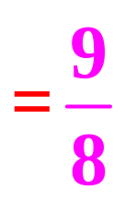
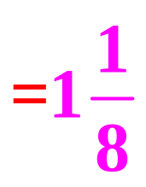
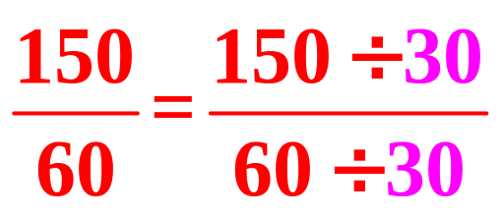
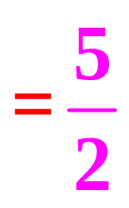
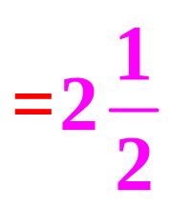
2.先约分，再化成带分数。
【选自课本P67 练习十六 第9题】
15
12
20
12
77
21
70
32
90
80
150
60

Slide 10
四、拓展训练
【选自课本P67 练习十六 第12题】
已知a=2×3×3×5，b=2×2×3×3×5，求a和b的公因数与最大公因数。
a、b共有的质因数有2、3、3、5
2×3＝6， 2×5＝10，3×3＝9，3×5＝15，
2×3×3＝18，2×3×5＝30，3×3×5＝45，
2×3×3×5＝90
所以a、b的公因数有1、2、3、5、6、9、10、
15、18、30、45、90，最大公因数是90。
两个数共有的质因数或共有质因数的积，都是两个数的公因数。

Slide 11
五、自主练习
【选自课本P66 练习十六 第6题】
1.下列分数中哪些在直线上能用同一个点表示？把它们在直线上表示出来。
3
12
6
24
7
14
4
16
3
6
0
1

Slide 12
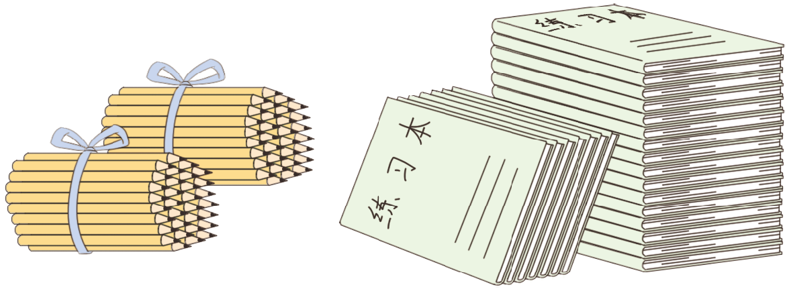
2.将48本练习本和64支铅笔平均分给若干名同学。如果练习本和铅笔都没有剩余，且保证分到练习本和铅笔的同学人数相同，最多能分给多少名同学?
48和64的最大公因数是16。
最多能分给16名同学。
【选自课本P66 练习十六 第7题】

Slide 13
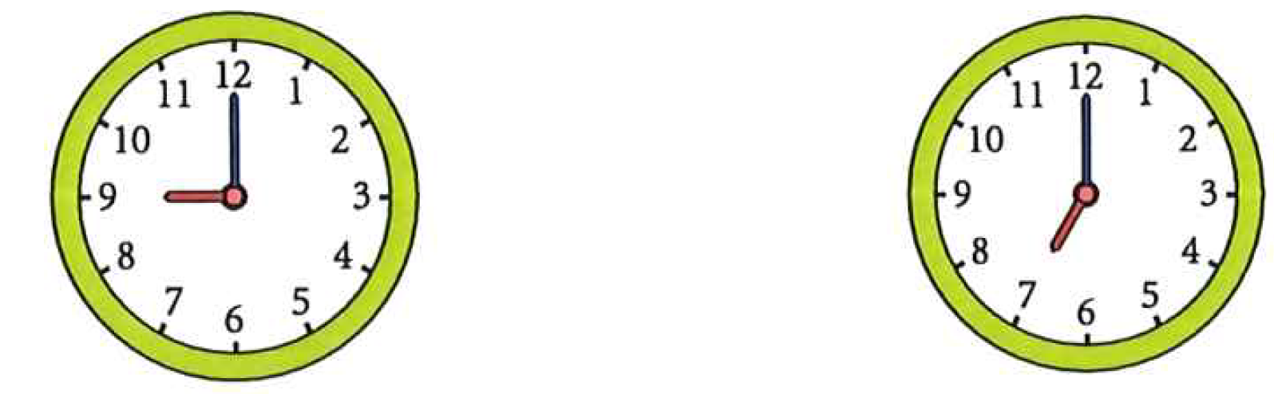
3.小明的生活非常有规律，下面是他睡觉和起床的时间。
【选自课本P67 练习十六 第8题】
第一天晚上
第二天早上
小明睡觉的时间占全天的几分之几？

Slide 14
第一天晚上
第二天早上
5
12
10÷24 =
5
12
答: 他每天大约有 的时间处于睡眠状态。

Slide 15
4.先约分，再比较各组分数的大小。
12
16
9
12
4
12
5
20
【选自课本P67 练习十六 第10题】
和
和
3
4
3
4
1
3
1
4
=
＞
4
14
9
21
70
35
90
40
和
和
2
7
3
7
9
4
＜
2
＜

Slide 16
【选自课本P67 练习十六 第11题】
5.
（1）以分米作单位，用分数分别表示长方形的长和宽。
6cm
8cm
4
5
3
5
长：
分米
宽：
分米

Slide 17
【选自课本P67 练习十六 第11题】
5.
（2）长方形的长是宽的几分之几？宽是长的几分之几？
6cm
8cm
4
3
3
4
长是宽的：8÷6=
宽是长的：6÷8=

Slide 18
【选自课本P67 练习十六 第11题】
5.
（3）涂出长方形面积的 ，你可以怎样涂？
6cm
1
2
8cm
可以用对角线将长方形平均分成两份，涂其中一份；也可以用对称轴将长方形平均分成两份，涂其中一份。

Slide 19
【选自课本P67 练习十六 第13题】
6.*化简一个分数时，用2约了两次，用3约了一次，得 。求原来的分数。
3
8
3×2×2×3
8×2×2×3
36
96
=
36
96
答：原来的分数是 。

Slide 20

六、课堂小结
约分的方法
01
方法一：
用分子和分母共有的质因数依次去除。
02
方法二：
直接用分子和分母的最大公因数去除。

Slide 21
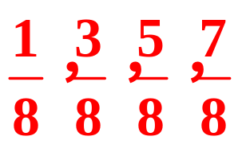
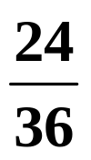

六、作业设计
见“状元成才路”系列丛书《创优作业100分》对应课时作业。
一、填一填。
1.分母是8的真分数有（ ）个，其中最
简真分数有（ ）。
2.把 约分，可以用分子和分母的最大公
因数（ ）去约，结果是（ ）。
7
12

Slide 22
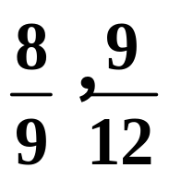
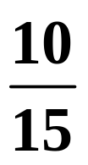


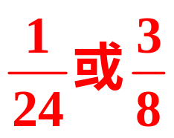
3.在 和 中，与 相等的分数是（ ）。
4.一个最简真分数，分子与分母的和是20，这样
的分数有 （ ）个。
5.一个最简真分数，分母与分子的积是24，这个
真分数可能是（ ）。
4

Slide 23
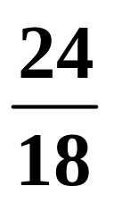
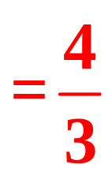
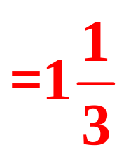
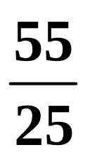
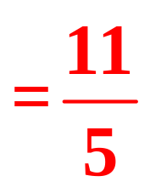
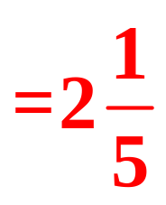
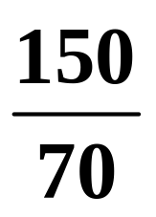
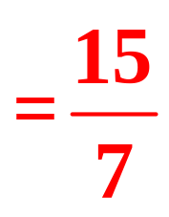
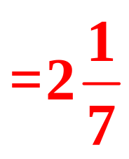
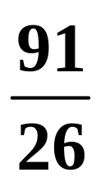
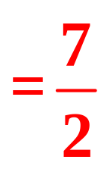
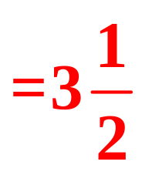
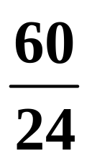
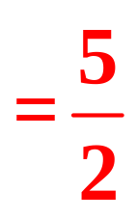
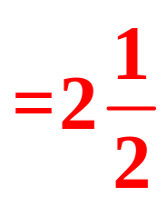



二、先约分，再化成带分数。

Slide 24


二、路路家离学校有150 m，她从家里步行去学校，已经走了60 m。她已走的路程和剩下的路程分别占总路程的几分之几?

